Slide 1

蒙 召 作 圣 徒
哥林多前书系列解经讲道（1）

Slide 2
哥林多前书1:1-9
奉 神旨意，蒙召作耶稣基督使徒的保罗，同兄弟所提尼，写信给在哥林多 神的教会，就是在基督耶稣里成圣、蒙召作圣徒的，以及所有在各处求告我主耶稣基督之名的人。基督是他们的主，也是我们的主。愿恩惠、平安从神我们的父并主耶稣基督归与你们。我常为你们感谢我的 神，因 神在基督耶稣里所赐给你们的恩惠；

Slide 3
又因你们在他里面凡事富足，口才、知识都全备，正如我为基督作的见证，在你们心里得以坚固，以致你们在恩赐上没有一样不及人的，等候我们的主耶稣基督显现。他也必坚固你们到底，叫你们在我们主耶稣基督的日子无可责备。 神是信实的，你们原是被他所召，好与他儿子我们的主耶稣基督一同得分。

Slide 4
1. 哥林多
保罗…“写信给哥林多神的教会”
哥林多--罗马新兴现代都市
有现代都市所有的繁华，也有现代都市所有的败坏

Slide 5
2. 哥林多教会
保罗…“写信给哥林多神的教会”
哥林多教会与保罗
哥林多教会不完美却是‘神的教会’
哥林多书信是写给所有神的教会
滑铁卢林肯路教会是神的教会

Slide 6
3. 哥林多教会的圣徒
保罗…“写信给哥林多神的教会，就是在基督耶稣里成圣、蒙召作圣徒的”
3.1 圣徒是蒙召的
圣徒：地位上的成圣
蒙召是神的恩典
你们得救是本乎恩，也因着信，这不是出于自己，乃是神所赐的。 弗2:8

Slide 7
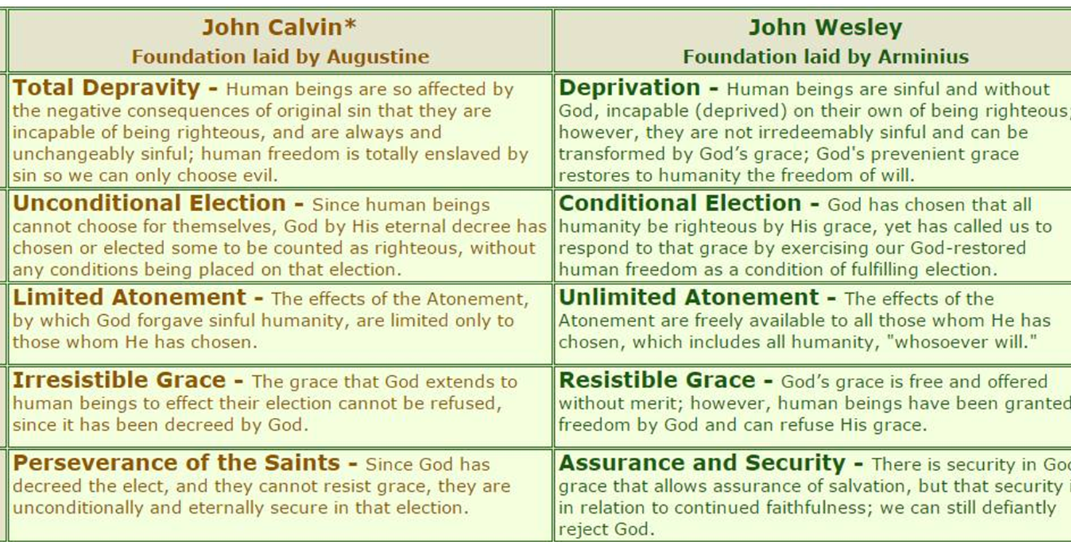
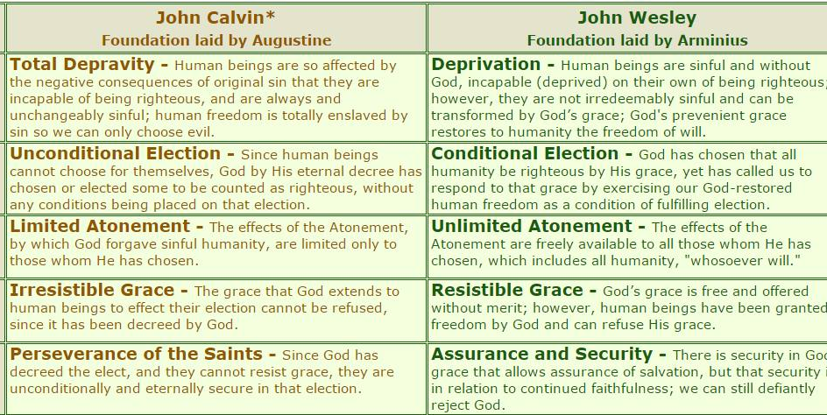
3. 哥林多教会的圣徒
呼召 与 蒙召
人全然败坏 人败坏但可改变
神无条件拣选 神有条件拣选
有限代赎 无限代赎
不可抗拒的恩典 恩典可能被拒绝
圣徒蒙神保守 恩典保障但人可离弃

Slide 8
3. 哥林多教会的圣徒
神的主权 vs.人的责任
神有绝对的主权和公义
蒙恩得救是基督的恩典
“我们是在基督耶稣里蒙召”

Slide 9
3. 哥林多教会的圣徒
3.2 圣徒求告主的名
所有在各处求告我主耶稣基督之名的人。基督是他们的主，也是我们的主。
基督徒要求告主名
基督是所有教会的主

Slide 10
3. 哥林多教会的圣徒
3.3 圣徒感谢主的恩典
神在基督里赐下丰富恩惠
我常为你们感谢我的神，因神在基督耶稣里所赐给你们的恩惠。 （4）

Slide 11
3. 哥林多教会的圣徒
3.4 圣徒蒙神保守
他也必坚固你们到底，叫你们在我们主耶稣基督的日子无可责备。神是信实的。
（8-9）

Slide 12
3. 哥林多教会的圣徒
3.5 圣徒追求成圣
在基督耶稣里成圣 （2）
成圣只能是在基督耶稣里
成圣是圣徒蒙召最终目标

Slide 13
3. 哥林多教会的圣徒
3.6 圣徒有永远的盼望
成圣最终评价是在基督日子
等候我们的主耶稣基督显现…叫你们在我们主耶稣基督的日子无可责备。(7-8)
成圣的结局是在基督里得分
你们原是被他所召，好与他儿子我们的主耶稣基督一同得分。 （9）

Slide 14
总结：
哥林多—哥林多教会—教会
不完美的教会仍然是神的教会
教会是蒙召做圣徒的群体
力求从地位成圣到生命成圣

Slide 15
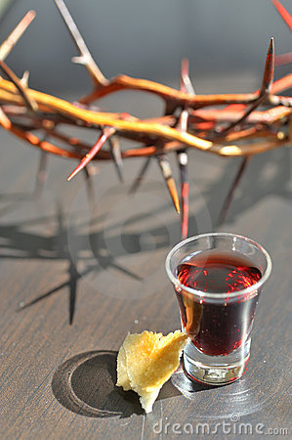
圣 餐
耶稣说：
“这是我的身体， 为你们舍的。”
“这杯是用我的血所立的新约，你们每逢喝的时候，要如此行，为的是记念我。”
林前11:24,25

Slide 16

献 上 活 祭
（1）
我心切切渴慕你，主，
我要緊緊跟隨你， 你恩典與慈愛永無止息，
你信實直到永遠， 我王我的神，因你奇妙聖名，
獻上我的讚美。
副歌：耶穌！主耶穌！
求用我一生， 耶穌！主耶穌！
求用我一生。

Slide 17
献 上 活 祭
（2）
我心深深向你敬拜，
我靈渴慕你榮光， 我完全相信你寶貴應許，
我在你懷中安息。 我要向世人歌唱你的恩典，
直到我見你面。
副歌：耶穌！主耶穌！
求用我一生， 耶穌！主耶穌！
求用我一生。

